Slide 1
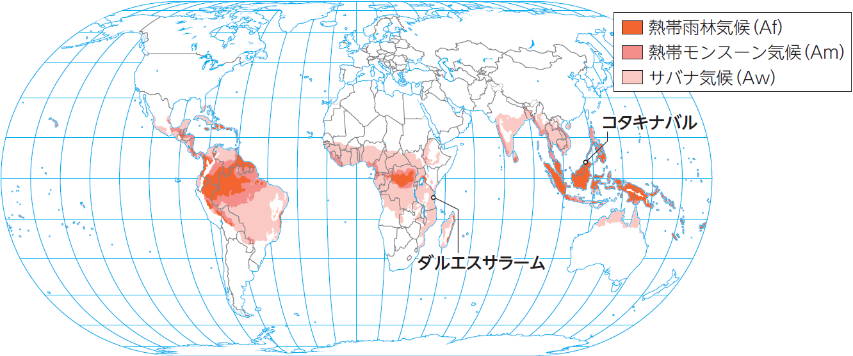
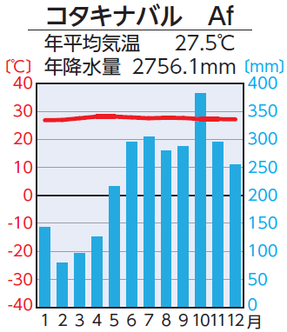
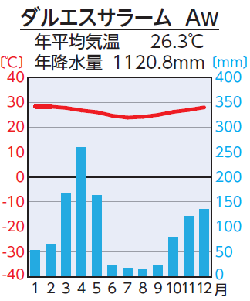
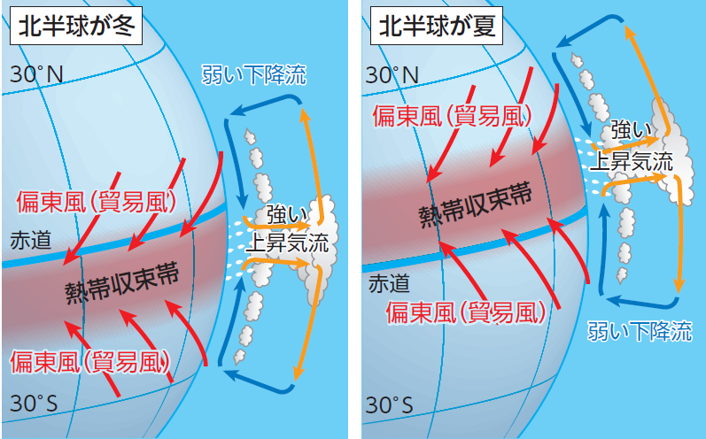
◇：主に知識・技能をはかる設問 ／ ◆：主に思考力・判断力・表現力をはかる設問
第２編１章GROUP１
４熱帯の気候と生活とのかかわり
25点
年 組 番 名前：
◇◆１熱帯の気候区分図と雨温図をみて，以下の作業や問いに取り組もう。
◇❶地図上の赤道を太線で示そう。
◇➋地図上の北緯30度線，南緯30度線をそれぞれ太線で示そう。
◇❸サバナ気候に好きな色を塗ろう。
◆➍サバナ気候の雨温図はＸとＹのどちらか，答えよう。
◆２右の図をみて，以下の問いに答えよう。
❶図のＸとＹにあてはまる季節名を答えよう。
❷右の図の熱帯収束帯が季節によって移動する理由に
ついて，下の語群をすべて用いて説明しよう。
◇３熱帯の気候と生活とのかかわりについて説明した次の文章のうち，正しいものに〇，正しくないものに×をつけよう。
【 】熱帯では，高床にしたり壁をなくしたりして，住居の風通しを良くしている。
【 】プランテーション農業が盛んな国・地域のなかには，モノカルチャー経済となっている国・地域もある。
【 】代表的な商品作物の１つであるキャッサバを料理に使用するさいには，乾燥・粉砕した粉が多用される。
【 】熱帯雨林を切り開いてプランテーションや牧場などを拡大させている地域の多くは，北半球に集中している。
Ｘ
Y
Ｘ：
Ｙ：
Ｘ
Y
【語群】太陽，公転，赤道，北，南

